Slide 1

Vorname Name, Betreut durch: Vorname Name des/r Betreuers/in, Datum
Projekt/Bachelor/Masterarbeitsvortrag: Titel der Arbeit
3 oder 4 Stickpunkte für Hauptergebnisse und Weniger als 15 Wörter pro Stichpunkt
Nur 1 Bild (dafür das Bild zur Rechten durch eigenes Bild ersetzen)
Die Teaser-Folie sollte als pdf 1 Woche vor dem Vortrag im wiki hochgeladen und verlinkt werden (max. 2MB)
Formatierung beibehalten: 16:9 – Format, IRT – Master, Arial 20pt Schriftart in Fett für den Titel, Arial 16pt Schriftart für kurze Ausführung der Hauptergebnisse der Arbeit
Bildunterschrift ist optional, Arial 14pt

Slide 2
1.Last Week’s Tasks
上周做的内容
1.理论学习+代码功能实现 DANN UAD（没有完全完成）
2.Tool for evaluation
3.小论文的时间是300小时，来源是之前也做过小论文的学长。
4.注册的表格（发送）

Slide 3
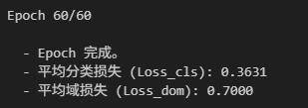
2.Progress Overview
基于无监督领域自适应 (UDA)
1.UAD，DANN还没有完成
它的理论+为什么使用的原理要讲明白。
平均分类损失和域损失的概念和意义。
基于无监督领域自适应 (UDA)
主要做了5个核心文件
config.py管理所有的超参数。
data_processing.py：制作了make_sequences函数,将数据组成序列数据.
dataloader.py:为LSTM特征提取器模型制作输入数据.
Models.py:用来制作模型框架和模型需要的所有材料。
Main3.ipynb：用来加载数据，模型训练，主要功能实现的地方。

Slide 4
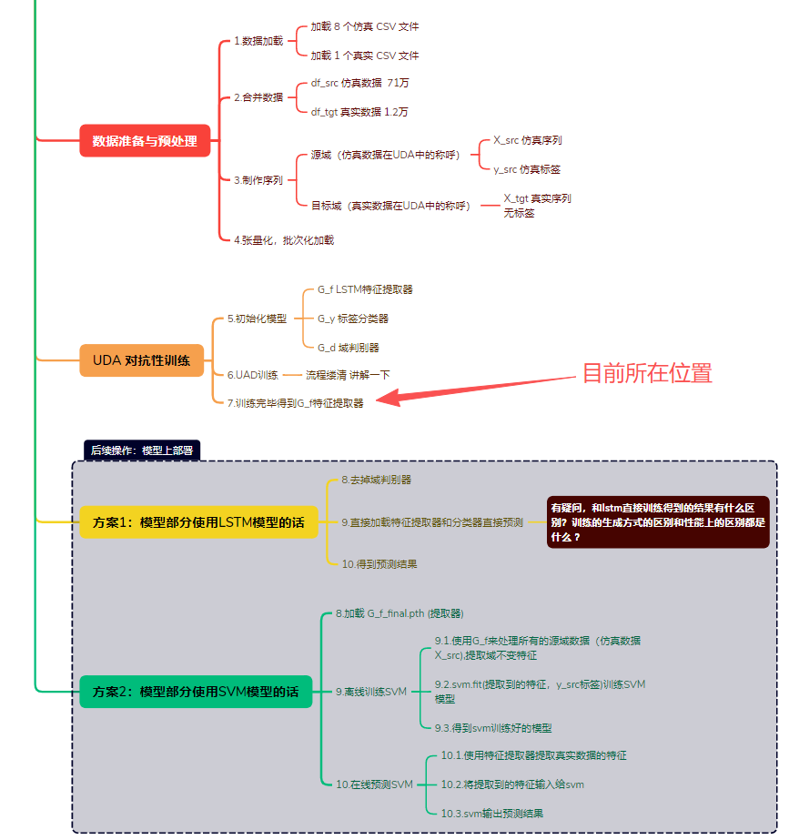
2.Progress Overview
基于无监督领域自适应 (UDA)

Slide 5

2.Progress Overview
Model evaluation tool（SVM）
做的思路 怎么做的说一下
均方误差
RSME误差

Slide 6
3.Challenges & Solutions
问一下 对于模型来说我们设定的隐藏层都是为什么 多少数量都是代表什么含义。
Dropout =0.2是什么意思
模型的功能 和我们设计的层数都有什么关联？
LSTM 的层数 多和少的区别，效果 性能上面。
需查看一下 数据序列是按照svid分的，但是后面张量化 批次化是怎么处理的数据。

Slide 7
4.Next Week Goal
1.（考虑）LORA
2.（要尝试）Fine tuning
3.（如讨论完思路没有问题的话） 完善 UAD这一部分

